Slide 1



Toán
Luyện tập
Trang 88

Slide 2





THỢ SĂN HẠT DẺ

Slide 3



Mẹ dặn phải đi thu thập 2 hạt dẻ để dùng cho bữa tối. Các bạn hãy giúp mình để nhà mình có một bữa tối no nê nha!

Slide 4





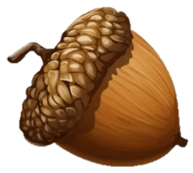



Công thức tính diện tích hình tam giác là:
A
B
S = a x h : 2
S = a : h x 2
C
D
S = a x h x 2
S = a : h : 2

Slide 5



Sai mất rồi!!!

Slide 6





Đúng rồi!
+1

Slide 7
Một hình tam giác có độ dài đáy 5dm, chiều cao 30cm. Diện tích hình tam giác là:
A
B
75cm²
7,5dm
C
D
150cm²
7,5dm²

Slide 8
Sai mất rồi!!!

Slide 9
Đúng rồi!
+1

Slide 10




MÌNH CẢM ƠN CÁC BẠN NHÉ!

Slide 11
Toán
Luyện tập
Trang 88

Slide 12


MỤC TIÊU:
Học sinh biết:
Tính diện tích hình tam giác.
Tính diện tích hình tam giác vuông biết độ dài hai cạnh góc vuông.

Slide 13
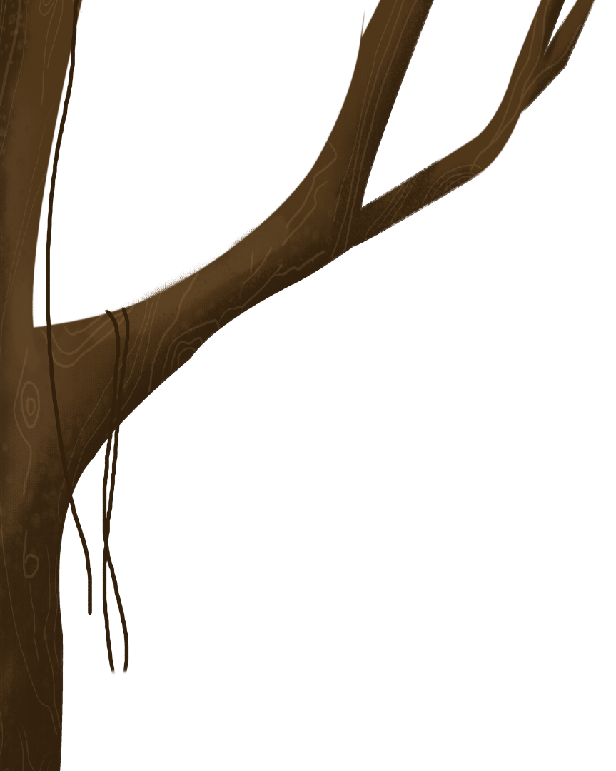


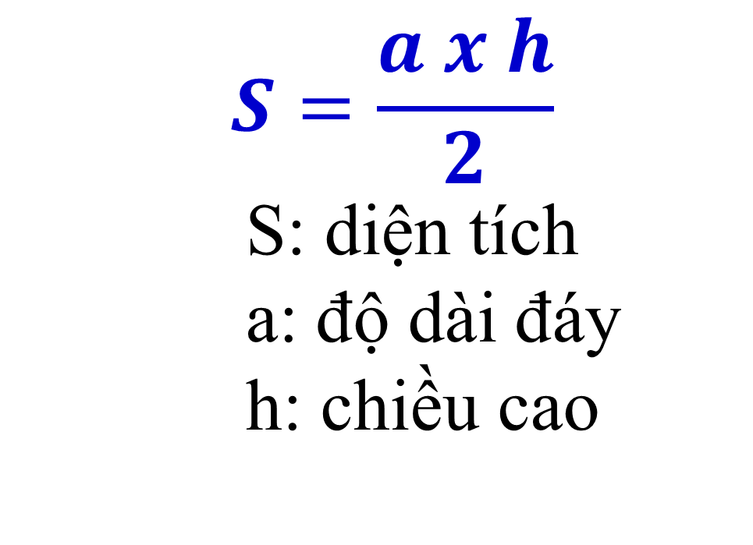
Bài 1: Tính diện tích hình tam giác có độ dài đáy là a và chiều cao là h:
a = 30,5dm và h = 12dm.
a = 16dm và h = 5,3m.
$$S=\frac{a x h}{2}$$
S: diện tích
a: độ dài đáy
h: chiều cao
Em hãy nêu quy tắc tính
diện tích hình tam giác.

Slide 14

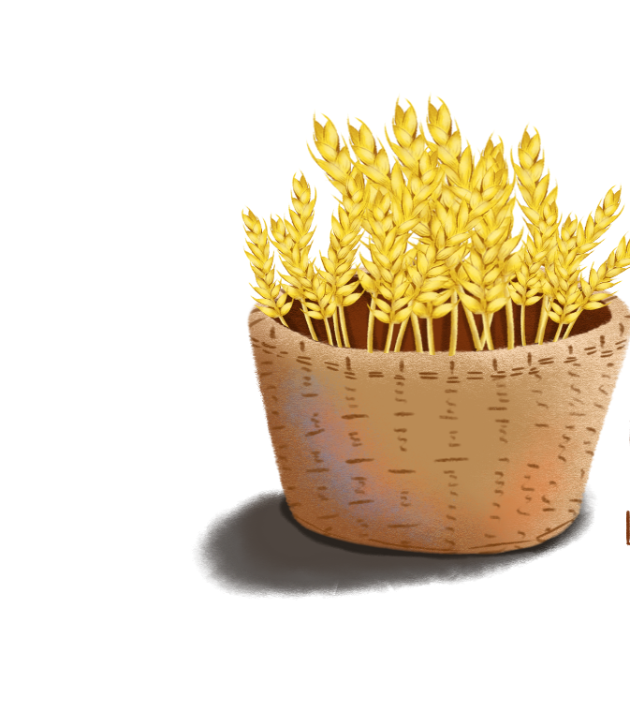
a = 30,5dm và h = 12dm
Bài giải
a. Diện tích hình tam giác là:
30,5 x 12 : 2 = 183 (dm²)
Đáp số: 183dm²

Slide 15

b) a = 16dm và h = 5,3m.
Cách 1:
Bài giải
b. Đổi: 5,3m = 53dm
Diện tích hình tam giác là:
16 x 53 : 2 = 424 (dm²)
Đáp số: 424dm²

Slide 16
b) a = 16dm và h = 5,3m.
Cách 2:
Bài giải
b. Đổi: 16dm = 1,6m
Diện tích hình tam giác là:
1,6 x 5,3 : 2 = 4,24 (m²)
Đáp số: 4,24m²

Slide 17


Bài 2: Hãy chỉ ra đáy và đường cao tương ứng đã có trong mỗi hình tam giác vuông dưới đây:
b
d
a
c
e
g

Slide 18
b
Nếu AC là cạnh đáy thì
BA là đường cao tương ứng
với cạnh đáy AC.
a
c
Nếu BA là cạnh đáy thì
AC là đường cao tương ứng
với cạnh đáy BA.
Nếu coi AC là cạnh đáy, em hãy tìm đường cao tương ứng với đáy AC của hình tam giác ABC ?
Nếu coi BA là cạnh đáy, em hãy tìm đường cao tương ứng với đáy BA của hình tam giác ABC ?
Như vậy, trong tam giác vuông ABC, hai cạnh vuông góc BA và AC chính là đường cao và cạnh đáy của hình tam giác.

Slide 19
d
Nếu DE là cạnh đáy thì
DG là đường cao tương ứng
với cạnh đáy DE.
e
g
Nếu DG là cạnh đáy thì
DE là đường cao tương ứng
với cạnh đáy DG.
Nếu coi DE là cạnh đáy, em hãy tìm đường cao tương ứng với đáy DE của hình tam giác DEG ?
Nếu coi DG là cạnh đáy, em hãy tìm đường cao tương ứng với đáy DG của hình tam giác DEG ?
Như vậy, trong tam giác vuông DEG, hai cạnh vuông góc DE và DG chính là đường cao và cạnh đáy của hình tam giác.

Slide 20

Bài 3:
a) Tính diện tích hình tam giác vuông ABC.
B
3cm
A
4cm
C
b) Tính diện tích hình tam giác vuông DEG.
D
5 cm
3cm
E
G

Slide 21

Muốn tính diện tích hình tam giác
ta lấy độ dài đáy nhân với chiều cao (cùng một đơn vị đo) rồi chia cho 2.
Muốn tính diện tích hình tam giác
ta làm thế nào?
B
Em hãy xác định đáy và
đường cao của tam giác ABC.
A
D
C
Em hãy xác định đáy và
đường cao của tam giác DEG.
E
G

Slide 22
Bài 3:
a) Tính diện tích hình tam giác vuông ABC.
B
3cm
A
4cm
C
b) Tính diện tích hình tam giác vuông DEG.
D
5 cm
3cm
E
G

Slide 23

Bài giải
a. Diện tích hình tam giác vuông ABC là:
(3 x 4) : 2 = 6 (cm²)
b. Diện tích hình tam giác vuông DEG là:
(3 x 5) : 2 = 7,5 (cm²)
Đáp số: a. 6cm²
b. 7,5cm²
Để tính diện tích hình tam giác vuông ta tính tích số đo hai cạnh góc vuông rồi chia cho 2.

Slide 24

Bài 4:
Đo độ dài các cạnh hình chữ nhật ABCD rồi tính diện tích hình tam giác ABC.
Đo độ dài các cạnh của hình chữ nhật MNPQ và độ dài cạnh ME. Tính:
Tổng diện tích hình tam giác MQE và diện tích hình tam giác NEP.
Diện tích hình tam giác EQP.
A
B
D
C
E
M
N
Q
P

Slide 25

Bài 4:
Đo độ dài các cạnh hình chữ nhật ABCD rồi tính diện tích hình tam giác ABC.
4cm
A
B
3cm
D
C
Tam giác ABC là tam giác:
Muốn tính diện tích tam giác vuông ABC ta làm thế nào?
Muốn tính diện tích tam giác vuông ABC ta tính tích hai cạnh góc vuông rồi chia cho 2.
a. Tam giác có 3 góc nhọn
b. Tam giác vuông
c. Tam giác có 1 góc từ và 2 góc nhọn

Slide 26
Bài 4:
b. Đo độ dài các cạnh của hình chữ nhật MNPQ và độ dài cạnh ME. Tính:
Tổng diện tích hình tam giác MQE và diện tích hình tam giác NEP.
Diện tích hình tam giác EQP.
3cm
1cm
4cm
E
M
N
3cm
Q
P
K
Tổng diện tích hình tam giác MQE và diện tích hình tam giác NEP.
Diện tích hình tam giác EQP
Diện tích hình tam giác MQE
+
Diện tích hình tam giác NEP
(EK x QP) : 2
(MQ x ME) : 2
(NP x EN) : 2

Slide 27

Giải
a. Diện tích hình tam giác ABC là:
4 x 3 : 2 = 6 (cm²)
b. Diện tích hình tam giác MQE là:
3 x 1 : 2 = 1,5 (cm²)
Diện tích tam giác NEP là:
3 x 3 : 2 = 4,5 (cm²)
Tổng diện tích hình tam giác MQE và diện tích tam giác NEP là:
1,5 + 4,5 = 6 (cm²)
Diện tính hình tam giác EQP là:
4 x 3 : 2 = 6 (cm²)
Đáp số: a. 6cm²
b. 6cm², 6 cm²

Slide 28
DẶN DÒ
1. Xem lại bài.
2. Chuẩn bị bài tiếp theo: Luyện tập chung.

Slide 29
CHÚC CÁC EM
HỌC TỐT!

